Slide 1


UBND PHƯỜNG VIỆT HƯNG
TRƯỜNG MẦM NON VIỆT HƯNG
GIÁO ÁN
LĨNH VỰC PHÁT TRIỂN : PTNN - LQVH THƠ: Chúng em học luật giao thông Lứa tuổi: 4-5 tuổi

Slide 2
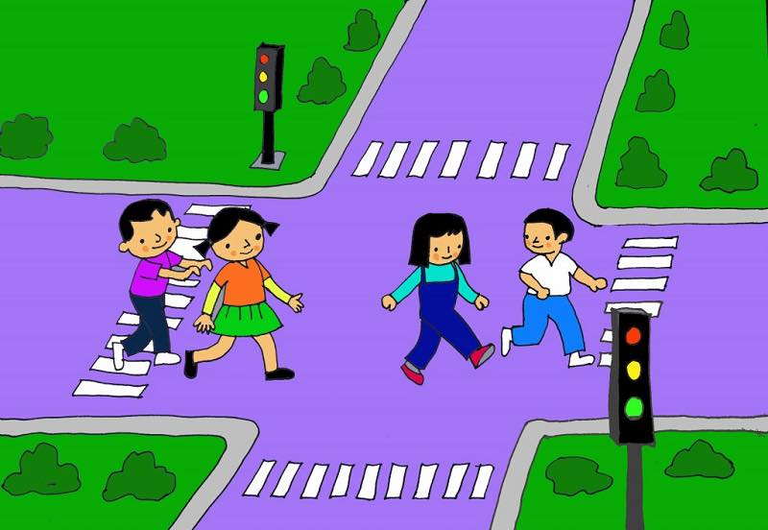

Sân trường đầy nắng
Vui quá bạn ơi
Chúng em vui chơi
Giao thông giữa phố
Ngã tư mới mở
Đèn hiệu bật lên

Slide 3
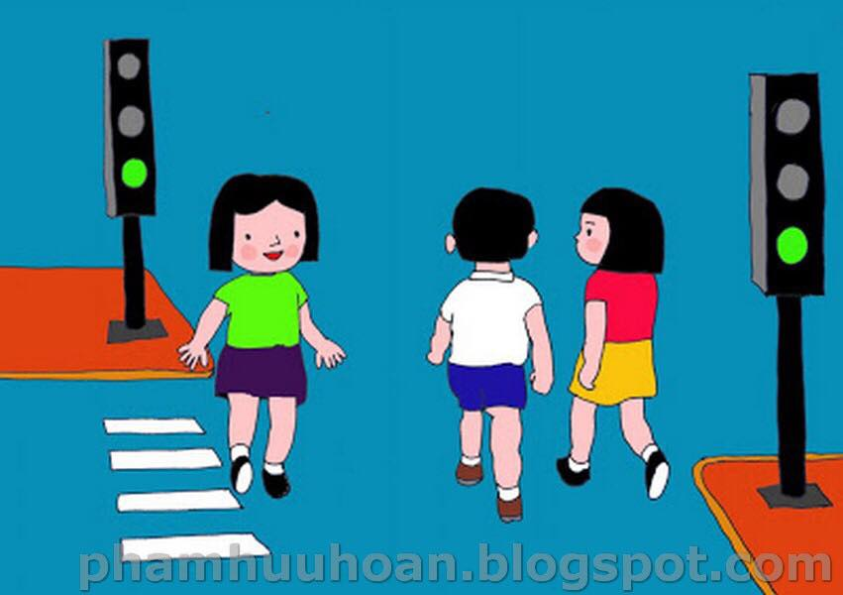
Đèn xanh đi liền

Slide 4
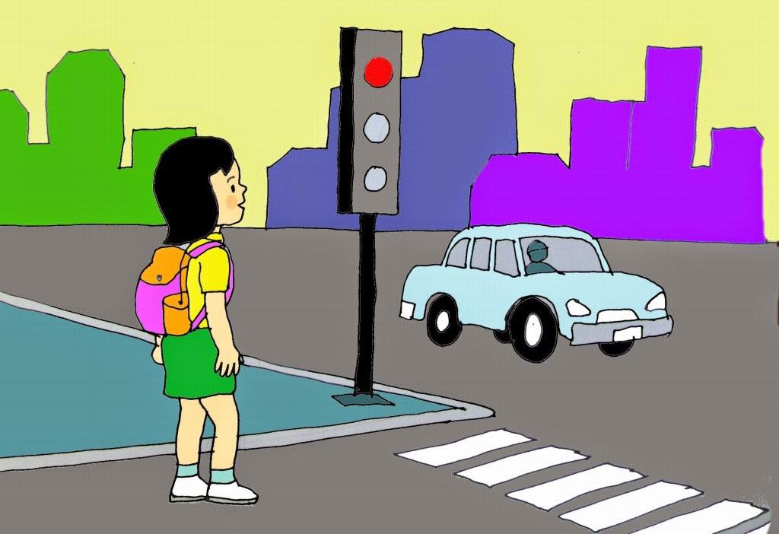
Đèn đỏ dừng lại

Slide 5
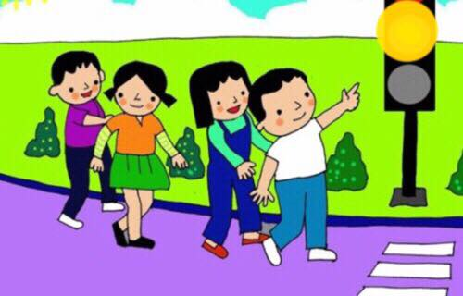
Đèn vàng chớ ngại
Chờ nhé bạn ơi
Cùng học cùng chơi
Theo lời cô giáo

Slide 6
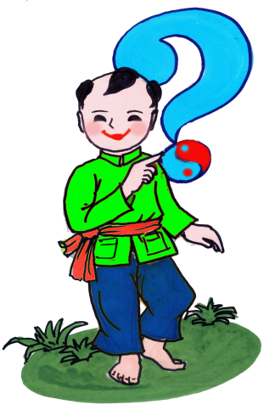





Trò chơi
Ai thông minh nhất
Có thưởng!
Chúng mình đọc thơ rất hay cô sẽ thưởng cho các con trò chơi “Ai thông minh nhất” Để chơi được trò chơi cô chia lớp thành 2 đội. (Đội áo đỏ và Đội áo vàng).
?
?
?

Slide 7

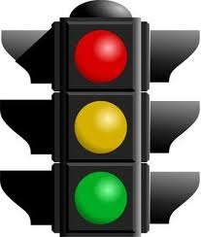

Thứ tự các đèn trên cột đèn giao thông là đỏ, vàng, xanh đúng hay sai?

Slide 8




Đi xe máy không cần đội mũ bảo hiểm đúng hay sai?

Slide 9
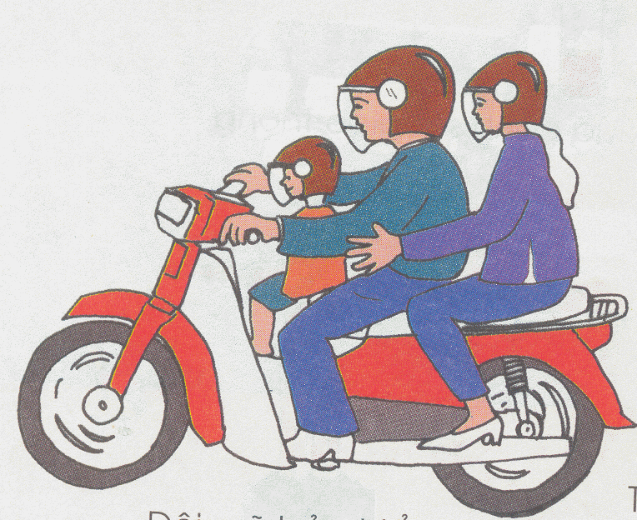

Slide 10
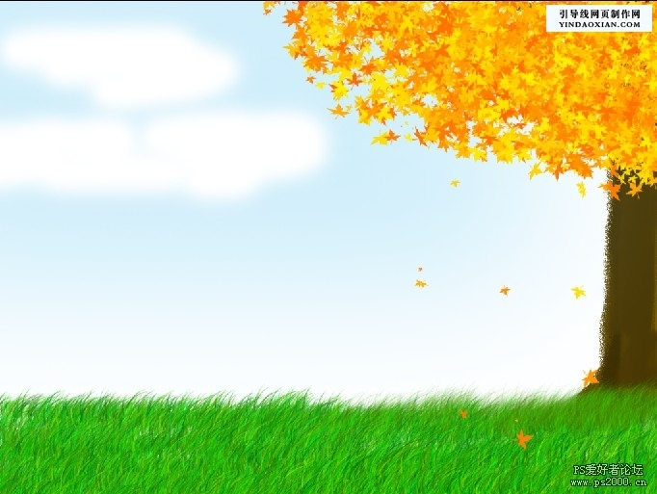



Đi bộ phải đường và đi trên vỉa hè đúng hay sai?

Slide 11
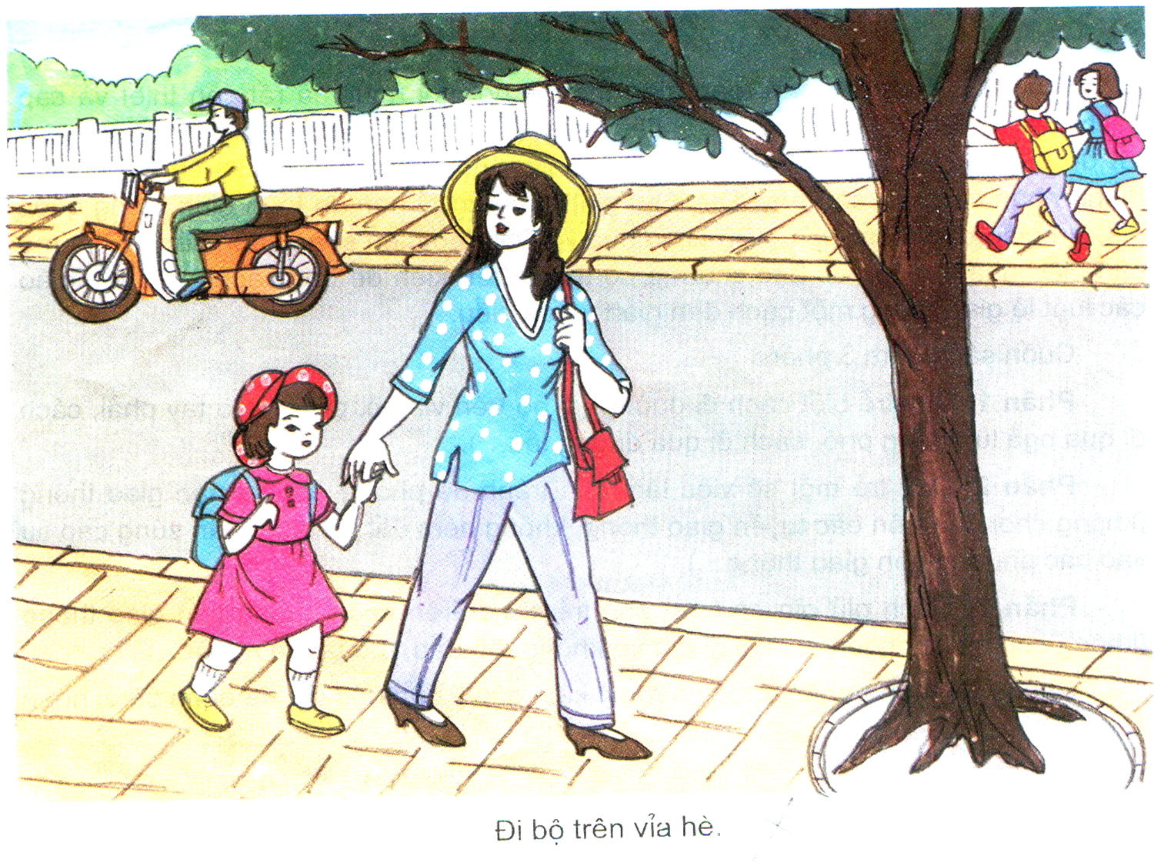
Đi bộ trên vỉa hè

Slide 12
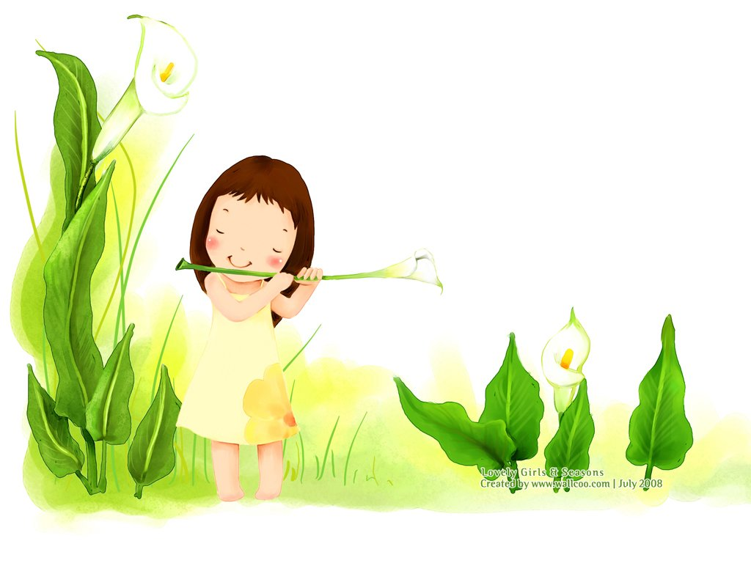

Bài học đến đây là kết thúc
Chúc các cô luôn dồi dào sức khoẻ và thành công trên con đường giảng dạy
Chào tạm biệt

